Slide 1
8장 GPIO와 LED, 스위치, 초음파 센서 다루기

Slide 2
강의 목표
GPIO의 개념과 라즈베리파이를 이용한 하드웨어 제어에 대해 이해한다.
GPIO의 40핀에 대해 이해한다.
LED 제어 하드웨어를 꾸미고 파이썬으로 제어하는 것에 대해 이해한다.
Switch 제어 하드웨어를 꾸미고 파이썬으로 제어하는 것에 대해 이해한다.
초음파 센서 하드웨어를 꾸미고 파이썬으로 제어하는 것에 대해 이해한다.

Slide 3
들어가기 전에
예제와 실습은 myenv 가상 환경에서 실행
  파이썬 코드 실행 전 반드시 가상 환경 활성화
예제 파이썬 코드는 ch08 디렉터리에 저장하고 실행
pi@pi:~ $ source myenv/bin/activate
(myenv) pi@pi:~ $
(myenv) pi@pi:~ $ mkdir ch08
(myenv) pi@pi:~ $ cd ch08
(myenv) pi@pi:~/ch08 $

Slide 4
8.1 라즈베리파이와 GPIO

Slide 5
GPIO
GPIO
  GPIO(General Purpose Input/Output)
  컴퓨터와 외부 하드웨어 사이의 ‘범용 입출력 인터페이스’
    마이크로프로세서, 마이크로컨트롤러 등의 임베디드 하드웨어가 외부 장치사이에서 디지털 혹은 아날로그 신호를 주고 받기 위한 I/O 핀들
    라즈베리파이4 B에 40개의 GPIO 핀
GPIO 특징
  수 개에서 수십 개의 핀들로 구성
  핀들은 몇몇 필수 핀 외에는 미리 정해진 목적이 없다.
  핀은 입력이나 출력 중에서 한가지로만 선택 사용
  핀을 통해 외부 하드웨어에 전원 공급
  핀으로의 신호 송수신은 소프트웨어로 제어

Slide 6
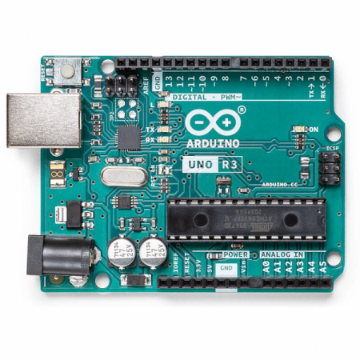
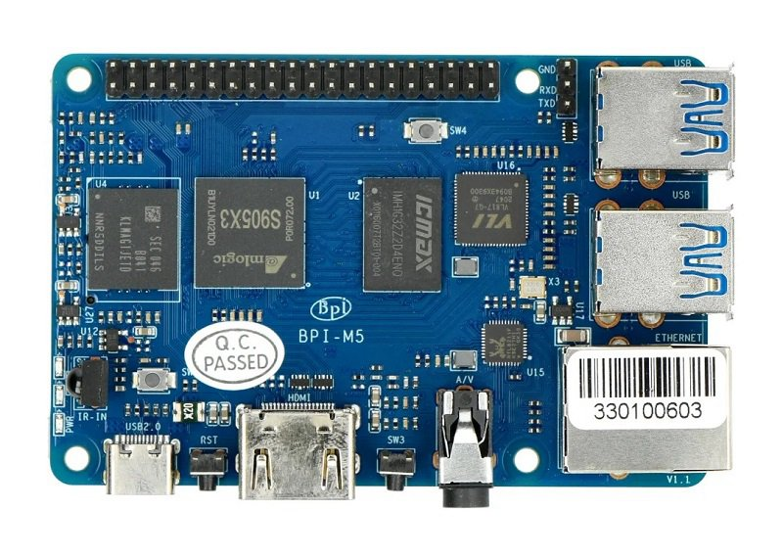
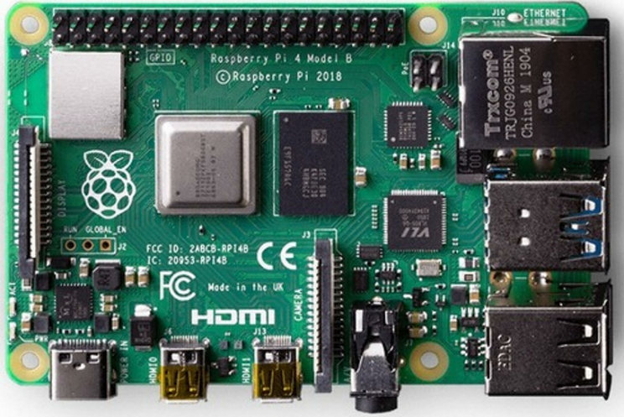
임베디드 컨트롤러의 GPIO 사례
아두이노의 GPIO
바나나파이의 GPIO
라즈베리파이의 GPIO
아두이노의 GPIO

Slide 7
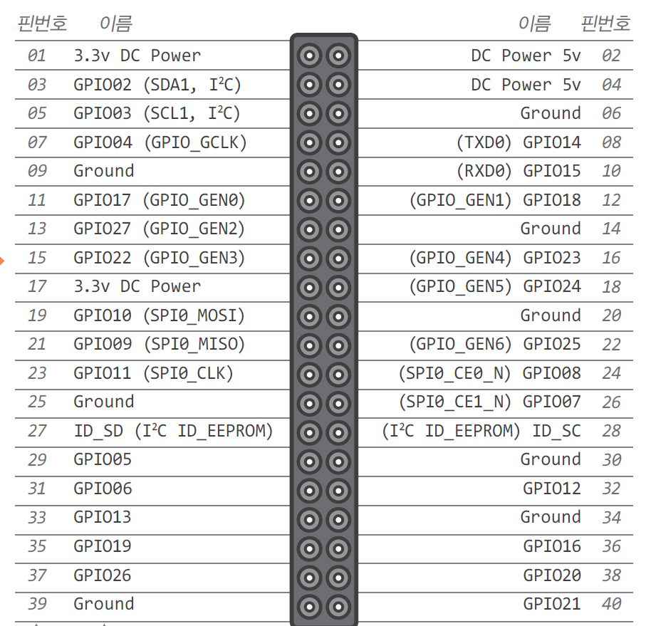
라즈베리파이4 모델 B/B+의 GPIO 핀 40개
BOARD 모드에서
사용하는 핀 번호
BCM 모드에서
사용하는 핀 번호(이름)

Slide 8
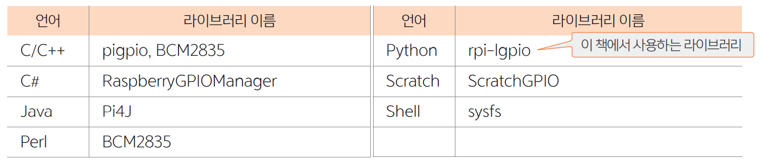
소프트웨어로 GPIO 핀 제어
소프트웨어로 GPIO에 연결된 장치와 데이터를 주고받음
디지털 값과 전압
  디지털 값 1(이진수 1) : 3.3V 혹은 5V, HIGH로 부름
  디지털 값 0(이진수 0) : 0V 혹은 GND, LOW로 부름
GPIO 라이브러리들

Slide 9
rpi-lgpio 라이브러리 활용
rpi-lgpio 라이브러리
  GPIO에 연결된 장치들을 제어하는 파이썬 라이브러리
rpi-lgpio 라이브러리 설치
  1) myenv 가상 환경 활성화
    pi@pi:~ $ source myenv/bin/activate
    (myenv) pi@pi:~ $
  2) rpi-lgpio 라이브러리 다운로드
    (myenv) pi@pi:~ $ sudo apt update
    (myenv) pi@pi:~ $ sudo apt install swig build-essential python3-dev liblgpio-dev -y
    (myenv) pi@pi:~ $ pip install rpi-lgpio
파이썬 프로그램에 RPI.GPIO 활용
  import RPi.GPIO as GPIO

Slide 10
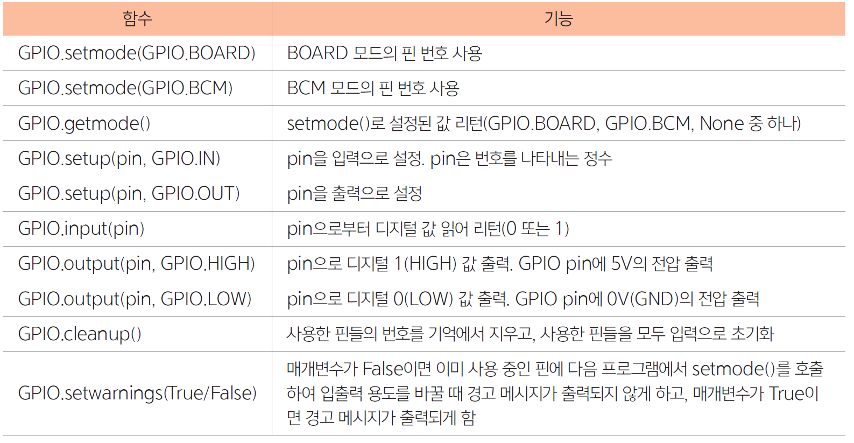
RPi.GPIO 모듈의 함수들

Slide 11
GPIO 핀 번호 매기는 방법
응용프로그램은 GPIO 핀 사용시, 핀 번호 사용
GPIO 핀에 번호를 매기는 2가지 방법
  BOARD 모드 - 물리적으로 배치된 순서로 매겨진 번호 사용
  BCM 모드 - 용도별 핀 번호
    라즈베리파이의 핵심 프로세스인 BCM 칩에 의해 매겨진 번호
  모드 선택
  현재 모드 알아내기
GPIO.setmode(GPIO.BOARD) # BOARD 모드 선택
GPIO.setmode(GPIO.BCM) # BCM 모드 선택
mode = GPIO.getmode() # GPIO.BOARD, GPIO.BCM, None 중 하나 리턴

Slide 12
GPIO 핀 사용하기(1)
GPIO 핀의 입출력 용도 선택
GPIO 핀으로부터 입출력
  핀으로부터 디지털 값 읽기
  핀에 디지털 값 출력
    GPIO21 핀에 디지털 값 1 출력. 실제 5V 전압 출력
    GPIO21 핀에 디지털 값 0 출력. 실제 0V(GND) 전압 출력
GPIO.setup(6, GPIO.IN) # GPIO6 핀을 입력으로 설정
GPIO.setup(21, GPIO.OUT) # GPIO21 핀을 출력으로 설정
value = GPIO.input(6) # GPIO6 핀으로부터 디지털 신호 읽기
GPIO.output(21, 1)
GPIO.output(21, GPIO.HIGH)
GPIO.output(21, True)
GPIO.output(21, 0)
GPIO.output(21, GPIO.LOW)
GPIO.output(21, False)

Slide 13
GPIO 핀 사용하기(2)
RPi.GPIO 라이브러리의 버전 알아내기
GPIO 클린업
  GPIO 라이브러리가 현재 프로그램이 사용한 핀들의 번호 기억 삭제
    현재 프로그램 사용한 모든 핀을 입력(GPIO.IN)으로 초기화
  클린업의 중요성
    어떤 핀이 출력으로 지정되어 있고, 5V가 출력되고 있는 상황이라면,
    응용프로그램이 종료되어도 여전히 상황이 유지되므로,
    사용자의 실수나 우연한 상황으로 그 핀에 0V가 연결되면 합선 발생
      회로가 고장날 수 있음
print(GPIO.VERSION)
GPIO.cleanup()

Slide 14
경고 메시지 출력 막기
  RPi.GPIO 모듈은
    현재 실행 중인 프로그램이 사용하고 있는 핀 번호들을 기억,
    다른 프로그램에서 동일한 핀을 사용할 경우 다음 경고 메시지 출력
    개발자에게 핀의 충돌을 알려,
    두 번째 프로그램이 이 핀을 사용하지 말도록 경고
  경고 메시지가 출력되는 다른 상황
    예) a.py가 클린업하지 않고 종료한 뒤, 사용자가 다시 a.py를 실행시킬 때, 경고 메시지 출력
  경고 메시지 출력을 막는 방법
    방법 1 - GPIO.cleanup()
    방법 2 - GPIO.setwarnings(False)
RuntimeWarning: This channel is already in use, continuing anyway. Use GPIO.setwarnings(False) to disable warnings.

Slide 15
바람직한 GPIO 응용프로그램의 구성
프로그램이 어떤 상황에서 종료하더라도 클린업하도록 작성
  정상적인 종료나,
  사용자의 [Ctrl+C] 키로 종료할 때나,
  오류로 종료할 때 모두 클린업하도록 프로그램 작성 필요
import RPi.GPIO as GPIO
try:
# 개발자가 작성하고자 하는 목적 코드들
except KeyboardInterrupt: # [Ctrl+C] 키가 입력되어 종료하는 경우
# 종료 전 처리할 코드
except : # 오류로 인해 종료하는 경우
# 오류 처리 코드
finally: # 종료하는 모든 경우(정상적이든 오류로 인한 종료 등)에 실행되는 코드
GPIO.cleanup()

Slide 16
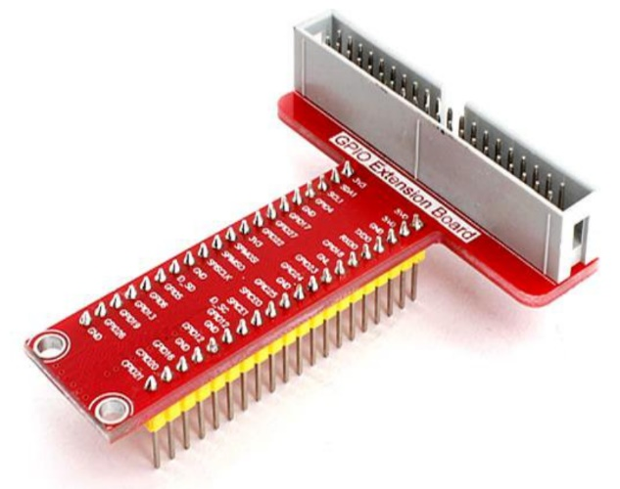

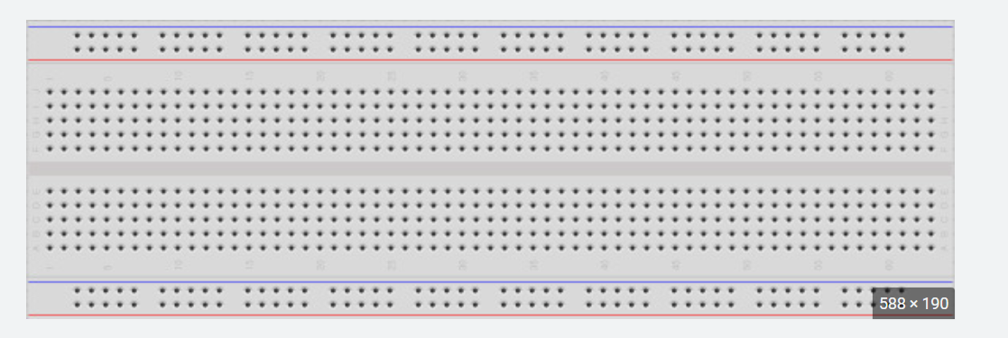
라즈베리파이 외부로 GPIO 핀 확장
라즈베리파이의 GPIO 핀에 외부 장치 연결
  직접 연결 - 매우 불편
  40핀의 플랫 케이블, T자형 GPIO 확장 보드, 브레드보드 활용
브레드보드
T자형 GPIO 확장 보드
40핀 플랫 케이블

Slide 17
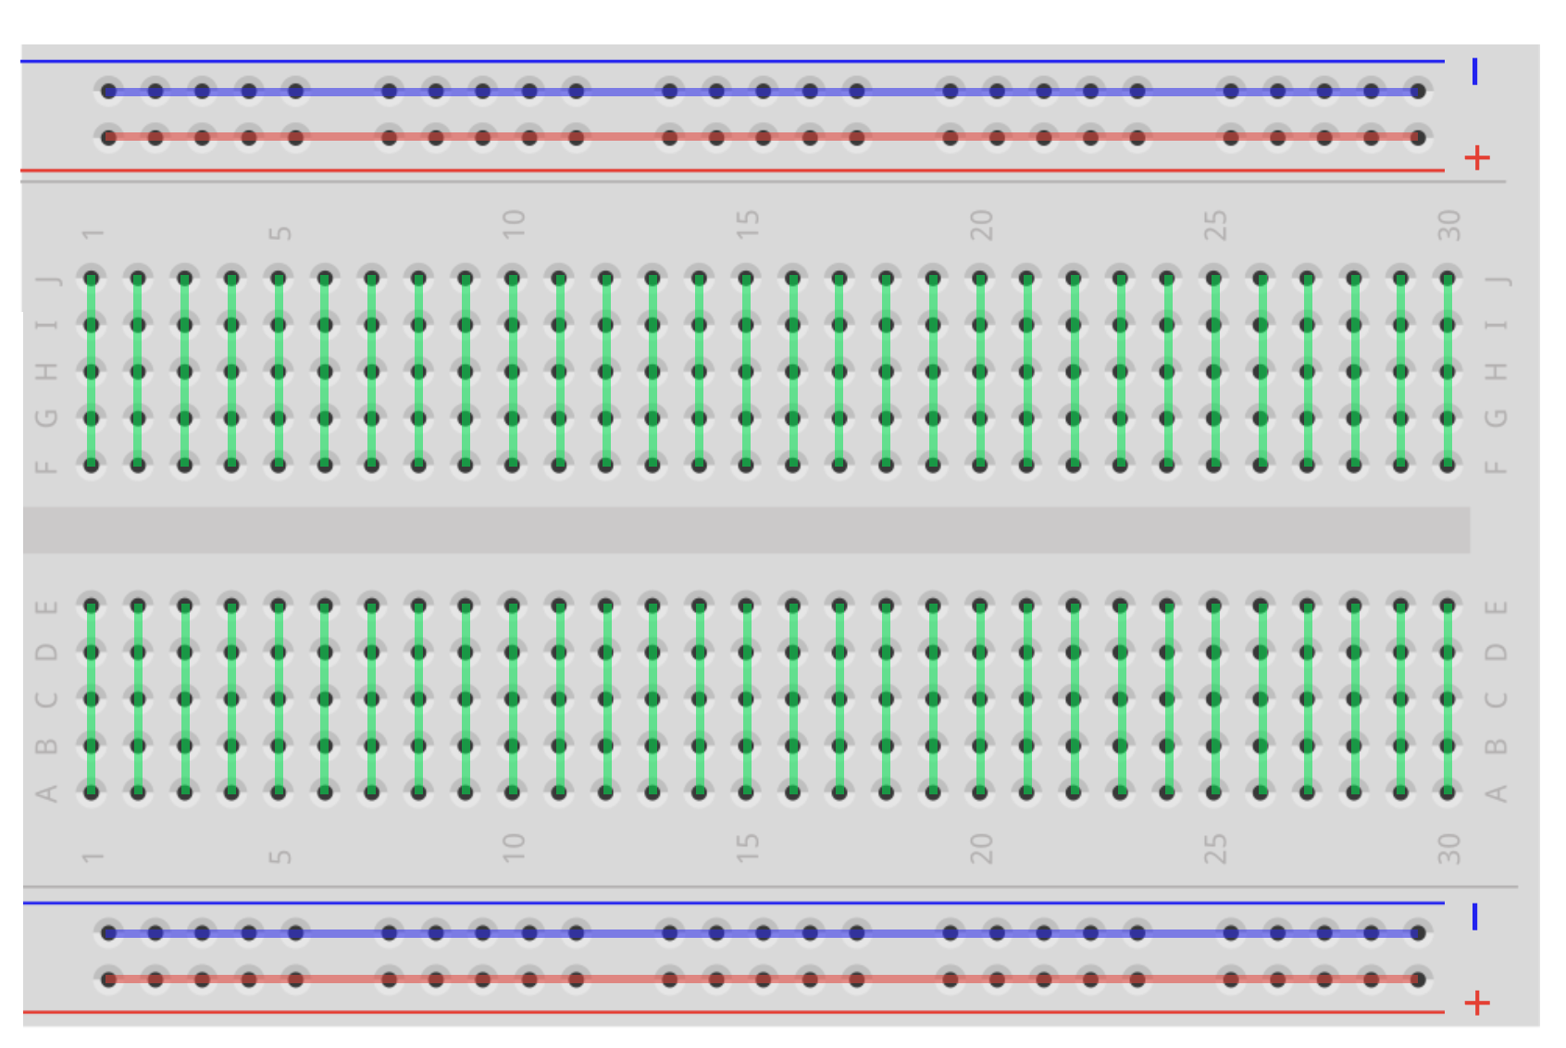

브레드보드
브레드보드(Bread Board, 빵판)
  사용자가 납땜하지 않고 회로를 쉽게 구성할 수 있도록 설계된 장치
브레드보드의 구조
  수평으로 연결된 라인과 수직으로 연결된 라인들
    라인(파란색, 붉은색, 초록색)은 내부적으로 연결되어 있음
  5V와 GND 선
    브레드보드에 한 번 연결해두고 계속 사용

Slide 18
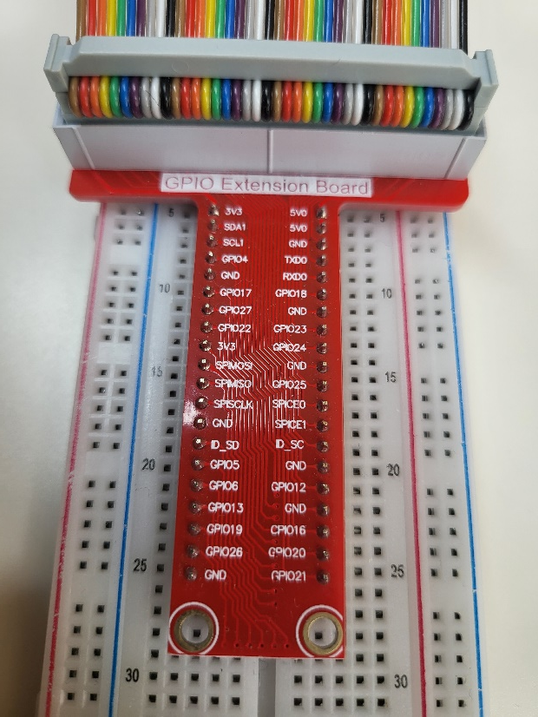
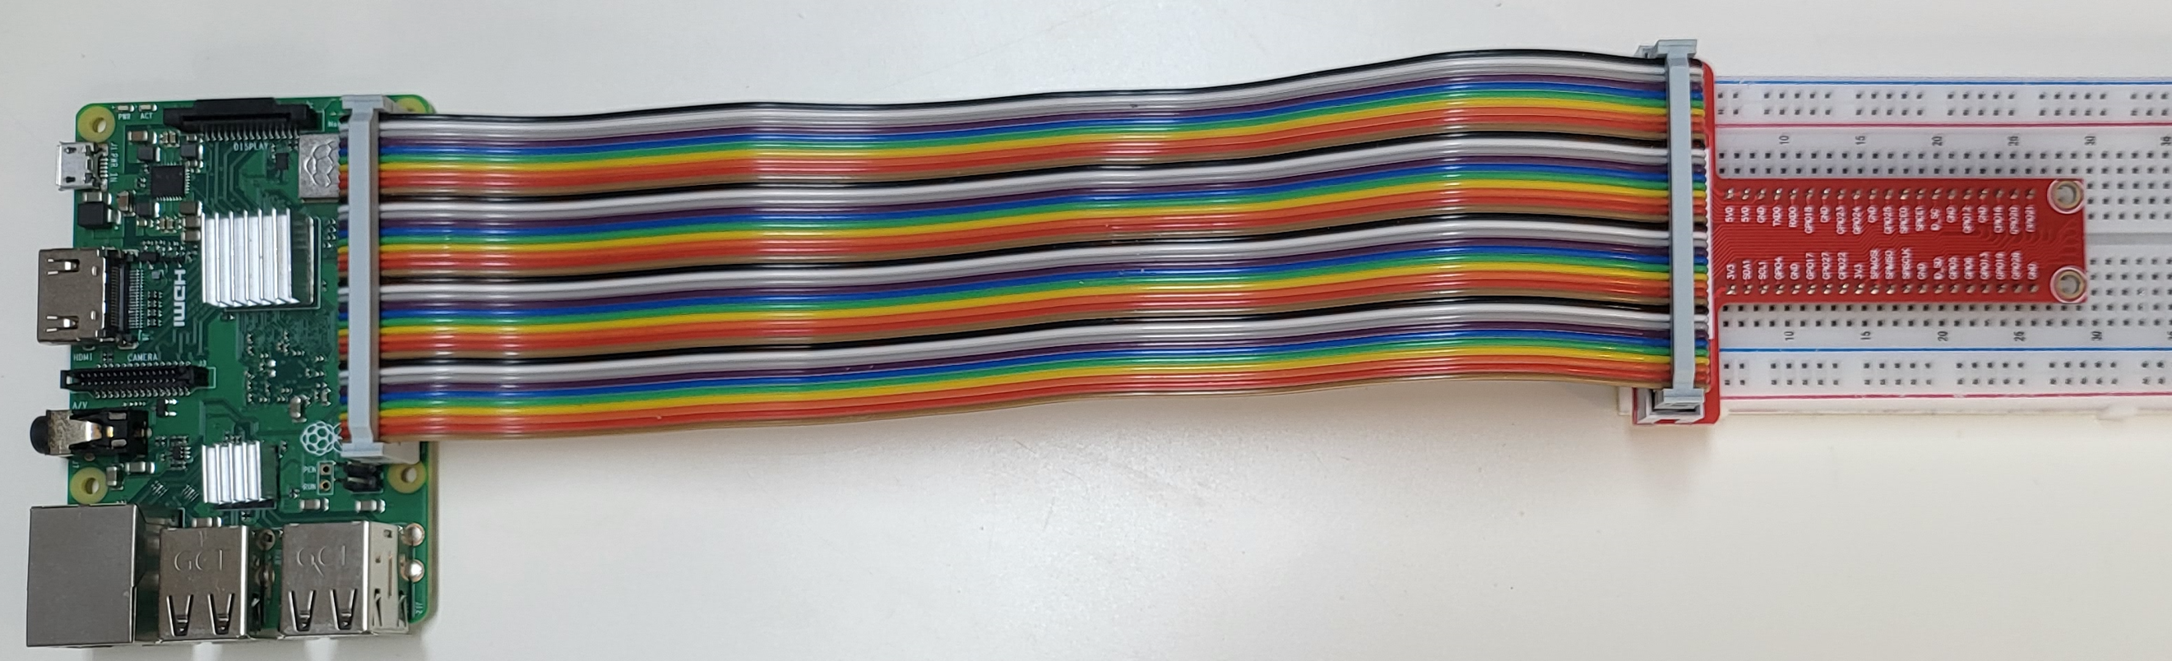
GPIO핀과 브레드보드의 연결
  T자형 확장보드와 플랫 케이블 이용, GPIO의 40개 핀과 브레드보드의 연결
40핀
케이블
꼬이지 않도록 라즈베리파이 방향에 유의할 것
GPIO
확장보드

Slide 19
8.2 LED 제어

Slide 20
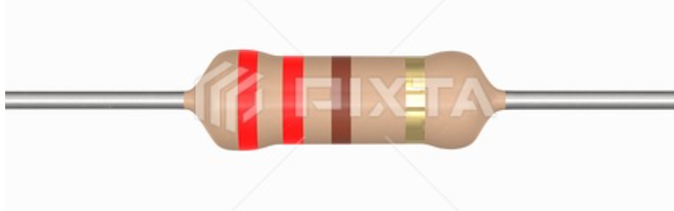
LED
LED
  발광다이오드(LED, Light Emitting Diode)
  전류를 가하면 빛을 발하는 반도체 소자
  흰색, 초록색, 빨강색 등 다양한 색
  긴다리와 짧은 다리 사이에 적절한 전압(2.2V~2.4V)이 가해지면 전류가 흐르고 빛을 발하게 됨
저항 필요한 이유
  긴다리 5V, 짧은 다리 GND 연결할 경우
    빛은 밝지만, 과전류로 인해 LED 손상
    저항을 사용하여 전류량 감소시킬 필요
  220 Ω 저항 사용(1KΩ 이하)
  저항이 클수록 LED의 밝기가 약해짐
GND
짧은다리(-극)
LED
5V
긴다리(+극)
220옴 저항

Slide 21
LED 제어 실습
실습 내용
  라즈베리파이에서 파이썬 프로그램으로 LED 켜기/끄기
부품
  LED 1개
  220Ω 저항 1개
  GPIO6 핀 (출력용) – LED의 긴다리에 연결, 출력으로 사용
회로 구성
GND
짧은다리(-극)
LED
GPIO6
긴다리(+극)
220옴 저항

Slide 22
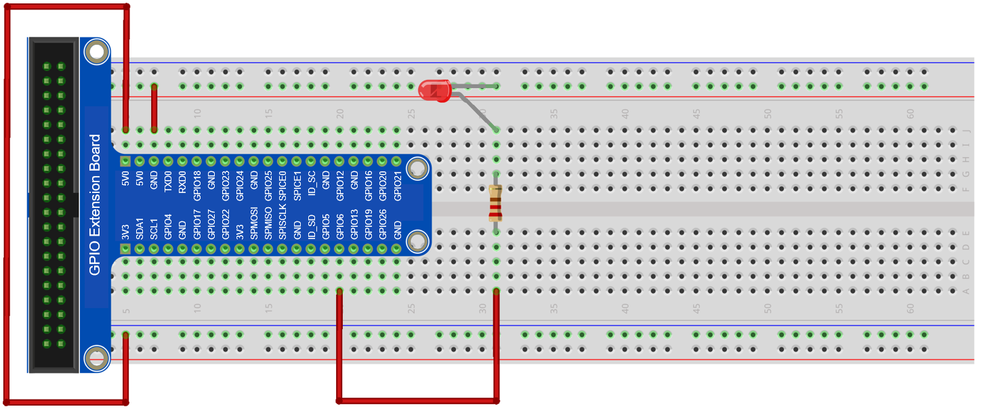
LED 실습을 위한 회로구성
GND
짧은다리(-극)
LED
GPIO6
긴다리(+극)
220옴 저항

Slide 23
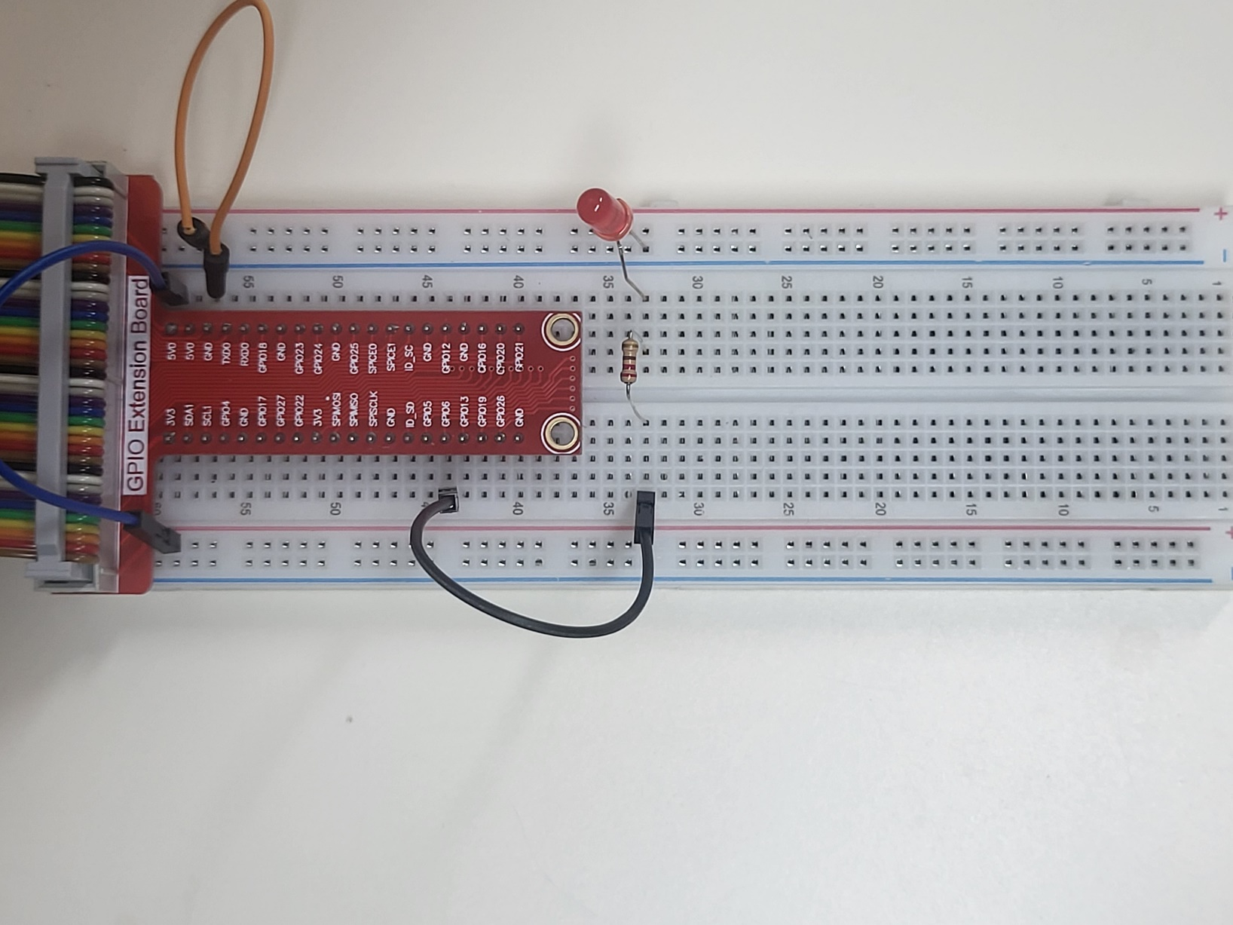
실제 구성된 회로 사진

Slide 24
예제 8-1 1초 간격으로 LED를 5번 깜박이는 파이썬 프로그램 작성
1초 간격으로 LED를 5번 깜박이는 파이썬 프로그램을 작성해보자.
8-1.py
import time
import RPi.GPIO as GPIO
# pin에 연결된 LED에 value(0/1) 값을 출력하여 LED를 켜거나 끄는 함수
def led_on_off(pin, value):
GPIO.output(pin, value)
GPIO.setmode(GPIO.BCM) # BCM 모드로 작동
GPIO.setwarnings(False) # 경고글이 출력되지 않게 설정
led = 6 # GPIO6 핀
GPIO.setup(led, GPIO.OUT) # GPIO6 핀을 출력으로 지정
on_off = 1 # 1은 디지털 출력 값. 1 = 5V
print("LED를 지켜 보세요.")
# 5번 LED를 깜박임
for i in range(5):
led_on_off(led, on_off) # led가 연결된 핀에 1또는 0 값 출력
time.sleep(1) # 1초 동안 잠자기
print(i, end=' ', flush=True)
on_off = 0 if on_off == 1 else 1 # 0과 1의 토글링
print()
GPIO.cleanup()
(myenv) pi@pi:~/ch08 $ python 8-1.py
LED를 지켜보세요.
0 1 2 3 4
(myenv) pi@pi:~/ch08 $
1초 간격으로 0 1 2 3 4 출력

Slide 25
try-except-finally를 이용한 예제 8-1의 바람직한 코드
예제 8-1의 8-1.py의 문제점
  실행 도중 사용자가 [Ctrl+C] 키를 입력하여 프로그램을 종료시킬 때,
  LED를 켠 채 1초 잠을 자고 있었다면 GPIO.cleanup()이 실행되지 못하고 종료
    GPIO6 핀에 5V 전압이 계속 공급 -> LED가 켜진 채로 있게 됨
8-1-adv.py
import time
import RPi.GPIO as GPIO
try:
# pin에 연결된 LED에 value(0/1) 값을 출력하여 LED를 켜거나 끄는 함수
def led_on_off(pin, value):
GPIO.output(pin, value)
GPIO.setmode(GPIO.BCM) # BCM 모드로 작동
GPIO.setwarnings(False) # 경고글이 출력되지 않게 설정
led = 6 # GPIO6 핀
GPIO.setup(led, GPIO.OUT) # GPIO6 핀을 출력으로 지정
on_off = 1 # 1은 디지털 출력 값. 1 = 5V
print("LED를 지켜보세요.")
# 5번 LED를 깜박임
for i in range(5):
led_on_off(led, on_off) # led가 연결된 핀에 1또는 0 값 출력
time.sleep(1) # 1초 동안 잠자기
print(i, end=' ', flush=True)
on_off = 0 if on_off == 1 else 1 # 0과 1의 토글링
except KeyboardInterrupt:
print("Ctrl+C 종료")
finally:
print("cleanup")
GPIO.cleanup()
(myenv) pi@pi:~/ch08 $ python 8-1-adv.py
LED를 지켜보세요.
0 1 2 3 4 cleanup
(myenv) pi@pi:~/ch08 $ python 8-1-adv.py
LED를 지켜보세요.
0 1 2 ^CCtrl+C 종료
cleanup
(myenv) pi@pi:~/ch08 $

Slide 26
8.3 스위치 제어

Slide 27
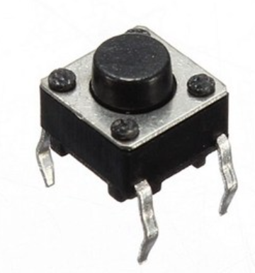
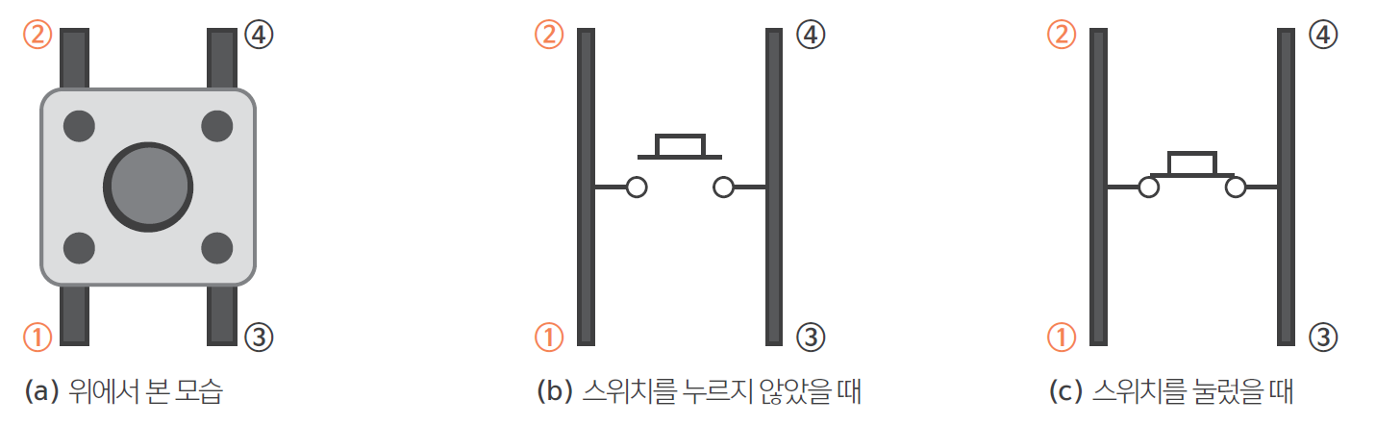
스위치
택트 스위치(tack switch)
  흔한 스위치, 가격 저렴, 내부 회로 단순
    누르면 On, 떼면 Off
  가로 세로 높이 1cm 내외 작은 크기
    버튼, 키로도 불림
    택타일 스위치(tactile switch)로도 부름
  휴대폰, MP3, 네비게이션, DMB 등 소형 가전에 많이 사용
  내부 결선

Slide 28
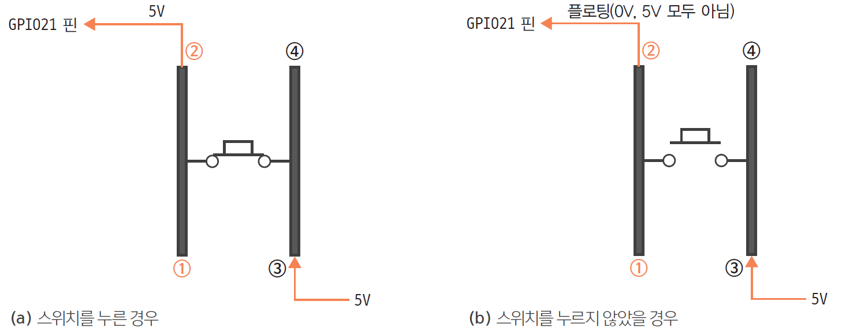
스위치와 풀업(pull-up)/풀다운(pull-down)
스위치의 입력 신호 상태
  스위치를 누른 경우 - GPIO21 핀에 5V(HIGH) 수신
  스위치를 누르지 않은 경우 - GPIO21 핀의 값 플로팅 상태
풀다운(pull-down)
  스위치를 누르지 않는 상태에서 입력되는 플로팅 상태를 0V 입력으로 처리
  GPIO.setup(21, GPIO.IN, GPIO.PUD_DOWN) # GPIO21 핀에 풀다운 효과 지정
풀업 효과(pull-up)
  스위치를 누르지 않는 상태에서 입력되는 플로팅 상태를 5V 입력으로 처리
  GPIO.setup(21, GPIO.IN, GPIO.PUD_UP) # GPIO21 핀에 풀업 효과 지정

Slide 29
스위치 제어 실습
실습 내용
  스위치의 on/off에 따라 LED를 켜고 끄기
부품
  LED 1개, 저항 220Ω 1개, 택트 스위치 1개
  GPIO6 핀 (출력용) - LED의 긴 다리에 연결, 출력으로 사용
  GPIO21 핀 (입력용) - 택트 스위치 2번 다리에 연결, 입력으로 사용
회로 구성
GPIO21
②
④
GND
짧은다리(-극)
LED
스위치
GPIO6
긴다리(+극)
220옴 저항
①
③
5V

Slide 30
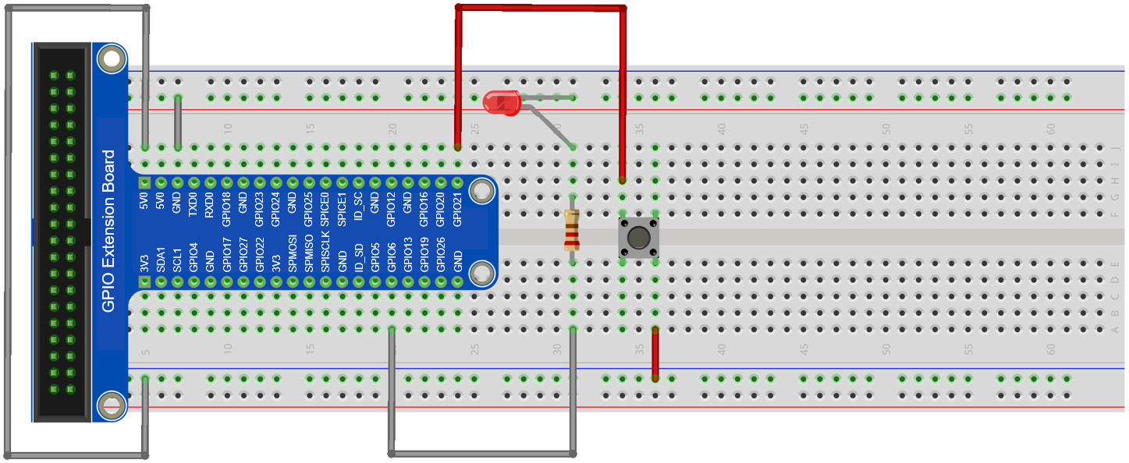
스위치 실습을 위한 회로 구성

Slide 31
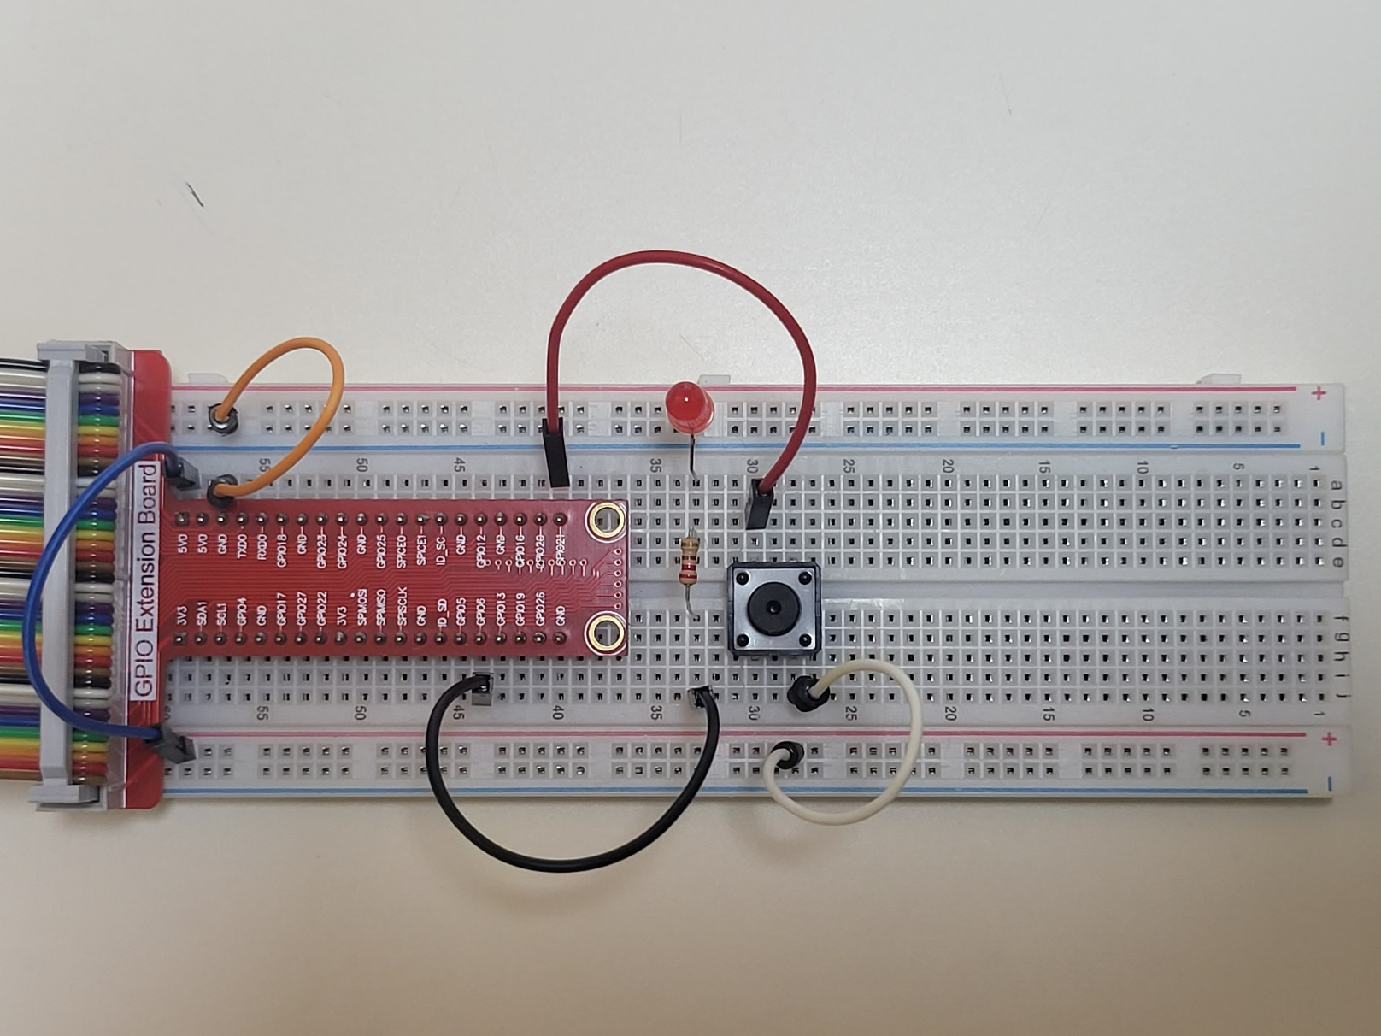
스위치 실습을 위해 구성된 실제 회로 사진

Slide 32
예제 8-2 스위치를 누르고 있는 동안 LED에 불을 켜는 프로그램 작성
스위치를 누르고 있는 동안 LED에 불이 켜지고 스위치를 놓으면 불이 꺼지도록 하는 파이썬 프로그램을 작성하라.
8-2.py
(myenv) pi@pi:~/ch08 $ python 8-2.py
스위치를 누르고 있는 동안 LED가 켜지고 놓으면 꺼집니다.
import time
import RPi.GPIO as GPIO
# pin에 연결된 LED에 value(0/1) 값을 출력하여 LED를 켜거나 끄는 함수
def led_on_off(pin, value):
GPIO.output(pin, value)
GPIO.setmode(GPIO.BCM) # BCM 모드로 작동
GPIO.setwarnings(False) # 경고글이 출력되지 않게 설정
led = 6 # GPIO6 핀
GPIO.setup(led, GPIO.OUT) # GPIO6 핀을 출력으로 지정
button = 21 # GPIO21 핀
GPIO.setup(button, GPIO.IN, GPIO.PUD_DOWN) # GPIO21 핀을 입력으로 지정하고 풀다운 효과 지정
print("스위치를 누르고 있는 동안 LED가 켜지고 놓으면 꺼집니다.")
while True :
status = GPIO.input(button) # GPIO21 핀로부터 디지털 값(0/1) 읽기
led_on_off(led, status) # 읽은 값(0/1)을 led(GPIO6 핀)로 출력
GPIO.cleanup()

Slide 33
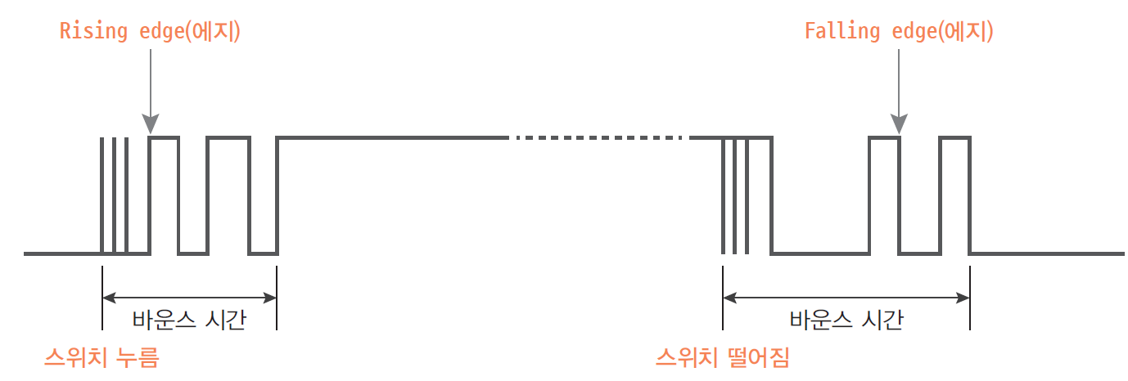
스위치 바운스(bounce)와 디바운스(debounce)
  바운스
    눌러지는 순간/떼어지는 순간, 스위치에 많은 접촉 발생
    10~100회 정도, 몇십 마이크로초~5ms 사이
    모든 기계식 장치에서 발생
  디바운스
    스위치 바운스 문제 해결 방법
    하드웨어적 방법 - 스위치 주변에 바운스 제거 회로 추가
    소프트웨어적 방법 - 바운스가 끝날 때까지 대기 후 스위치 값 읽기
      디바운스 시간은 몇 십 ms

Slide 34
rising edge(엣지)와 falling edge(엣지)
rising edge
  전기 신호가 LOW(0) -> HIGH(1)로 바뀌는 상황
    GPIO 라이브러리에서는 GPIO.RISING 이벤트로 표현
falling edge
  전기 신호가 HIGH(1) -> LOW(0)로 바뀌는 상황
    GPIO 라이브러리에서는 GPIO.FALLING 이벤트로 표현

Slide 35
스위치 ON을 기다리는 폴링 방법
  스위치가 연결된 GPIO 핀(swtich_pin)으로부터 읽은 값이 LOW에서 HIGH로 바뀔 때까지 10ms 주기로 루프를 도는 방법
  CPU 시간을 계속 사용하므로 비효율적
while GPIO.input(switch_pin) == GPIO.LOW:
time.sleep(0.01) # 10ms 대기
# while 문을 벗어난 상태는 GPIO.input(switch_pin)이 GPIO.HIGH를 리턴한 경우
...

Slide 36
GPIO의 스위치 값을 읽는 인터럽트 방법
GPIO 인터럽트
    폴링의 소모적인 CPU 사용을 줄임
  기본 개념
    프로그램이 다른 작업을 수행하고 있을 때, 스위치에 rising edge나 falling edge의 이벤트가 발생하면, 인터럽트를 통해 프로그램에게 이벤트 발생을 알려줌
    프로그램은 인터럽트가 발생하면 그 때 스위치 값을 읽으면 됨
    프로그램은 폴링없이 다른 작업을 수행할 수 있음
GPIO 라이브러리에서 GPIO 인터럽트 활용 3가지 방법 제공
  GPIO.wait_for_edge() 함수 활용
  GPIO.add_event_detect()와 GPIO.event_detected() 함수 활용
  add_event_detect() 함수와 콜백 활용
    이 책에서는 이 방법만 다룸

Slide 37
add_event_detect()와 콜백을 활용하여 스위치 눌러짐 탐지
명료하고 짧은 코드로 바운스 문제 해결
  add_event_detect() 함수의 callback과 bouncetime 매개변수 활용
  실행 과정
    add_event_detect()로부터 리턴한 후
    어떤 시점에 event가 발생하면, GPIO 라이브러리는 스레드 생성
      생성된 스레드가 callback 매개변수에 지정된 함수 실행
    응용프로그램은 add_event_detect() 함수 호출 뒤, 다른 작업 실행
      이벤트 발생시 생성된 스레드가 스위치 값을 읽음
  바운스 문제 해결
    bouncetime 매개변수에 디바운스 시간 지정, 디폴트는 200(ms)
add_event_detect(
channel, # channel에 핀 번호 지정
event, # 기다리는 이벤트 지정. GPIO.RISING, GPIO.FALLING, GPIO.BOTH 중 하나
callback=my_callback, # my_callback은 이벤트가 발생할 때 호출될 함수 이름
bouncetime=200 # 디바운스를 위해 무시할 바운스 시간(ms)
)
# 사용자가 작성해야 하는 콜백 함수
def my_callback(channel) : # channel : 이벤트가 발생한 핀 번호
... # 이벤트가 발생할 때 처리하는 코드 작성

Slide 38
예제 8-3 add_event_detect()의 바운스 시간과 콜백 함수를 활용하여 스위치 눌러짐 탐지
add_event_detect()에 바운스 시간과 콜백 함수를 활용하여 스위치의 눌러짐을 탐지해보자. 실습 회로(그림 8–14)에서 GPIO21 핀에 연결된 스위치가 눌러지면 “스위치 눌러짐”을 출력하고 종료하는 프로그램을 작성하라.
8-3.py
(myenv) pi@pi:~/ch08 $ python 8-3.py
21 핀에 연결된 스위치 눌러짐
21 핀에 연결된 스위치 눌러짐
21 핀에 연결된 스위치 눌러짐
21 핀에 연결된 스위치 눌러짐
^CTraceback (most recent call last):
File "/home/pi/ch08/8-3.py", line 15, in <module>
pass # 사용자는 필요한 다른 작업을 이곳에 작성한다.
KeyboardInterrupt
(myenv) pi@pi:~/ch08 $
import RPi.GPIO as GPIO
import time
# button이 눌러질 때 호출되는 콜백 함수
def button_pressed(channel):
print("%d 핀에 연결된 스위치 눌러짐" % channel)
GPIO.setmode(GPIO.BCM)
GPIO.setwarnings(False)
button = 21 # GPIO21
GPIO.setup(button, GPIO.IN, GPIO.PUD_DOWN)
# button을 누르면 100ms의 디바운스 후 button_pressed()가 호출되도록 설정
GPIO.add_event_detect(button, GPIO.RISING, button_pressed, bouncetime=100)
while True:
pass # 사용자는 필요한 다른 작업을 이곳에 작성한다.

Slide 39
예제 8-4(응용) 버튼을 누를 때마다 LED를 켜고 끄는 토글 스위치 만들기
실습 회로를 그대로 활용하여, 스위치 버튼을 처음 누르면 LED를 켜고 다시 누르면 LED 끄기를 반복하는 프로그램을 작성하라. add_event_detect()와 콜백 함수를 이용하라.
8-4.py
import time
import RPi.GPIO as GPIO
# pin에 연결된 LED에 value(0/1) 값을 출력하여 LED를 켜거나 끄는 함수
def led_on_off(pin, value):
GPIO.output(pin, value)
# button이 눌러질 때 호출되는 콜백 함수
def button_pressed(pin):
global btn_status # btn_status는 전역 변수임
global led # led는 전역 변수임
btn_status = 0 if btn_status == 1 else 1
led_on_off(led, btn_status)
led = 6 # GPIO6
button = 21 # GPIO21
btn_status = 0 # 현재 버튼이 눌러진 상태. 1이면 눌러져 있음
GPIO.setmode(GPIO.BCM)
GPIO.setwarnings(False)
GPIO.setup(led, GPIO.OUT) # led 핀을 출력으로 지정
GPIO.setup(button, GPIO.IN, GPIO.PUD_DOWN) # button 핀을 입력으로 지정
# button을 누르면 100ms의 디바운스 후 button_pressed()가 호출되도록 설정
GPIO.add_event_detect(button, GPIO.RISING, button_pressed, 100)
print("스위치를 누르면 LED가 On되고 다시 누르면 Off 됩니다")
while True:
pass # 사용자는 필요한 다른 작업이 있으면 이곳에 작성한다.
(myenv) pi@pi:~/ch08 $ python 8-4.py
스위치를 누르면 LED가 On되고 다시 누르면 Off 됩니다
^CTraceback (most recent call last):
File "/home/pi/ch08/8-4.py", line 29, in <module>
pass # 사용자는 필요한 다른 작업을 이곳에 작성한다.
KeyboardInterrupt
(myenv) pi@pi:~/ch08 $

Slide 40
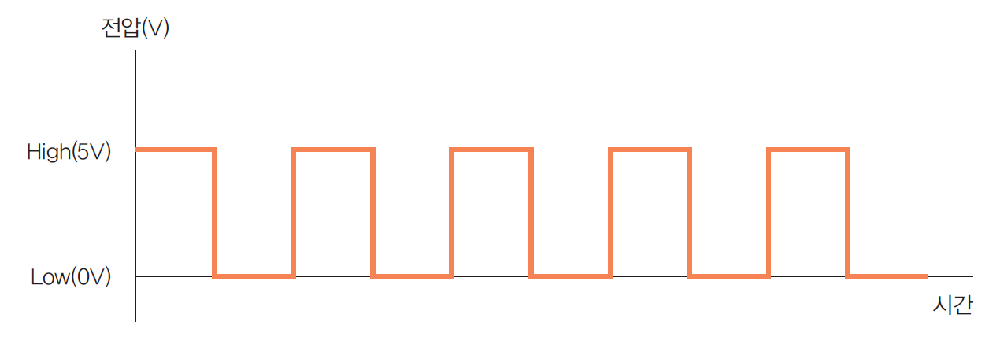
PWM 제어
PWM(Pulse Width Modulation)
  디지털 신호의 파형 폭을 조절하여 전압이나 전력 제어 방법
    디지털 출력으로 아날로그 회로를 제어할 때 주로 사용
디지털 파형(pulse, 펄스)
  High->Low->High->Low… 로 이어지는 모양의 디지털 신호
    구형파, 사각파라고 부름

Slide 41
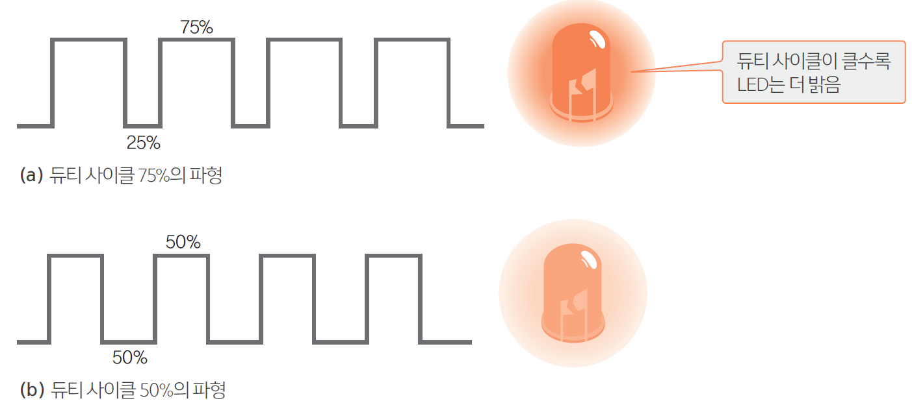
듀티 사이클
듀티 사이클(Duty Cycle)
  파형의 전체 시간에 대한 High 시간의 비율(%)
    High가 작동 상황을 나타낸다고 할 때, 신호나 시스템이 활성화된 시간의 비율
  듀티 사이클이 큰 신호일수도록,
    신호 수신 측의 High(5V) 시간 율 증가 -> 평균적으로 더 높은 전압 전달 -> 수신 측에 LED가 있다면, 더 밝음

Slide 42
PWM
PWM( # PWM 객체를 생성하여 리턴
pin, # 핀 번호 지정
frequency # 파형의 주기(단위 Hz). 초당 파형의 개수
)
PWM.start( # 주어진 듀티 사이클의 파형 발생
dutycycle # 듀티 사이클 값(단위 %)
)
PWM.ChangeDutyCycle( # dutycycle 변경
ductycycle # 듀티 사이클 값(단위 %)
)
파형 폭(PW, Pulse Width)
  파형의 High 길이
PWM
  파형 폭의 크기를 조절하여 평균 전압을 조절하는 기법
    듀티 사이클을 조절하여 평균 전압 조절
GPIO PWM 제어 함수들
  GPIO.PWM(pin, frequency)
    pwm 객체 생성
    frequency가 크면, 주기는 짧아지고 깜박 꺼림이 빨라짐
    frequency가 작으면, 주기는 길어지고 깜박 꺼림이 느려짐
    예) pwm = GPIO.PWM(6, 50)
      GPIO 6번 핀에 50Hz의 파형을 발생시킬 수 있는 PWM 객체 생성
  PWM.start(d)
    PWM 시작, d의 duty cycle로 반복하여 펄스 발생
    예) pwm.start(30)
      pwm 객체에서 50Hz의 주기로 30%의 듀티 사이클의 파형 발생 지시. 파형 발생 시작됨
  PWM.ChangeDutyCycle(dutyCycle)
    duty cycle(%) 변경
    dutyCycle에 100을 기준으로 하는 숫자 전달
    예) pwm.ChangeDutyCycle(60)
      듀티 사이클을 60%로 변경

Slide 43
예제 8-5 PWM을 이용한 LED 밝기 조정
실습 회로(그림 8–14)를 그대로 활용하여, 5초 동안 LED가 점점 밝아지다고 5초 동안 점점 어두워지기를 반복하는 코드를 작성하라.
8-5.py
0.05초 간격으로 듀티 사이클을 0~99까지 변경하고, 다시 0.05초 간격으로 듀티 사이클을 99~0으로 변경하는 과정 반복
import time
import RPi.GPIO as GPIO
def increase(pwm):
print("increase the light")
for value in range(0, 100): # 5초 동안 루프
pwm.ChangeDutyCycle(value)
time.sleep(0.05)
def decrease(pwm):
print("decrease the light")
for value in range(99, -1, -1): # 5초 동안 루프
pwm.ChangeDutyCycle(value)
time.sleep(0.05)
GPIO.setmode(GPIO.BCM)
GPIO.setwarnings(False)
led = 6 # GPIO6 핀에 LED 연결
GPIO.setup(led, GPIO.OUT) # GPIO6 핀을 출력으로 지정
GPIO.output(led, GPIO.LOW) # GPIO6 핀에 0V 출력
pwm = GPIO.PWM(led, 100) # GPIO6 핀에 100Hz의 신호를 발생하도록 설정
pwm.start(0) # GPIO6 핀에 듀티 사이클 0%, 100Hz의 신호 발생 시작
while True:
increase(pwm) # 5초동안 듀티 사이클 증가. LED를 점점 밝게
decrease(pwm) # 5초동안 듀티 사이클 감소. LED를 점점 어둡게
(myenv) pi@pi:~/ch08 $ python 8-5.py
increase the light
decrease the light
increase the light
decrease the light
increase the light
decrease the light
increase the light
decrease the light
increase the light
5초 간격으로 LED가
밝아졌다가 어두워지기를 반복한다.

Slide 44
8.4 초음파 센서 제어

Slide 45
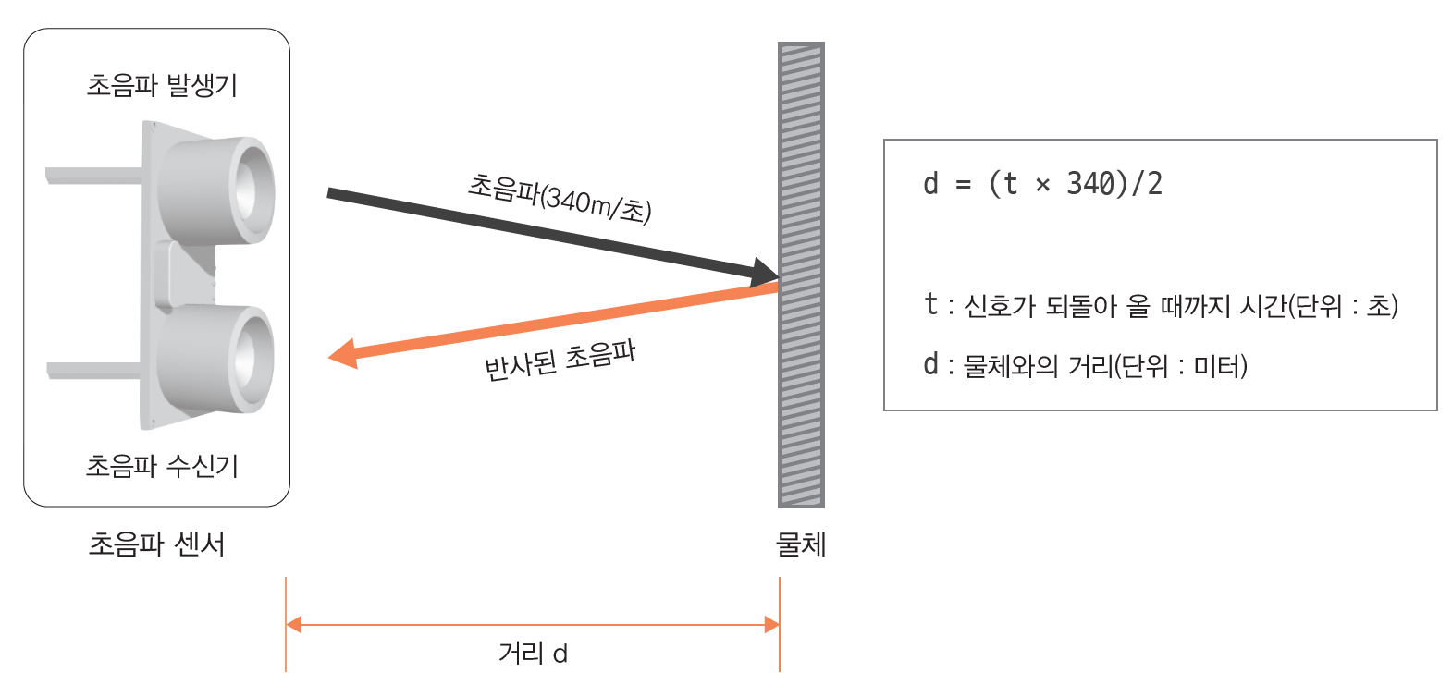
초음파 센서
초음파 센서(Ultrasonic Sensor)
  초음파를 발사하고 발사된 초음파가 물체에 부딪쳐 되돌아오는 것을 감지하는 센서
  활용
    초음파 발사 후 되돌아 온 시간을 측정하여 물체까지 거리 계산
초음파 센서 구조
  발생기와 수신기로 구성

Slide 46
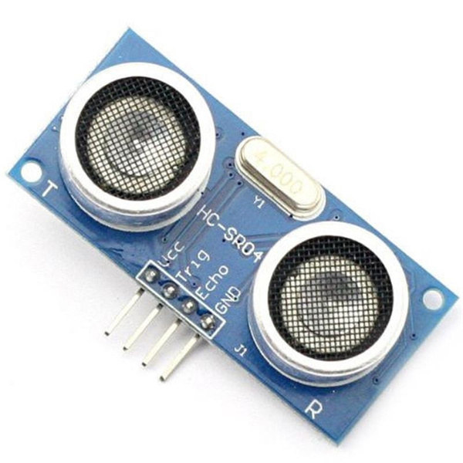
초음파 센서, HC-SR04
초음파 센서, HC-SR04
  저렴하고 실습에 많이 사용하는 초음파 센서
  4개의 입출력 핀
Vcc,전원 입력
Trig, 초음파 발사는
지시하는 용도
출력
Echo, 되돌아온 초음파의
수신을 알리는 용도
입력
GNC, GND 신호 연결

Slide 47
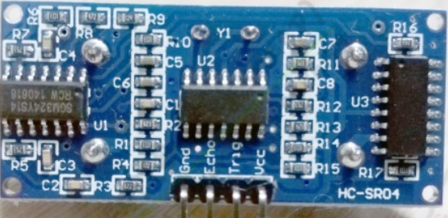
초음파 센서 제어 실습
실습 내용
  초음파 센서를 활용하여 물체와의 거리 계산
부품
  초음파 센서(HC-SR04) 1개
  GPIO20 핀 (출력용) - 초음파 센서의 Trig 핀에 연결, 초음파 발사 지시
  GPIO16 핀 (입력용) - 초음파 센서의 Echo 핀에 연결, 초음파 수신 여부 입력
실습 회로 구성
GND(0V)
GPIO16
5V(VCC)
GPIO20
HC-SR04 초음파 센서 앞면
실습 회로 구성

Slide 48
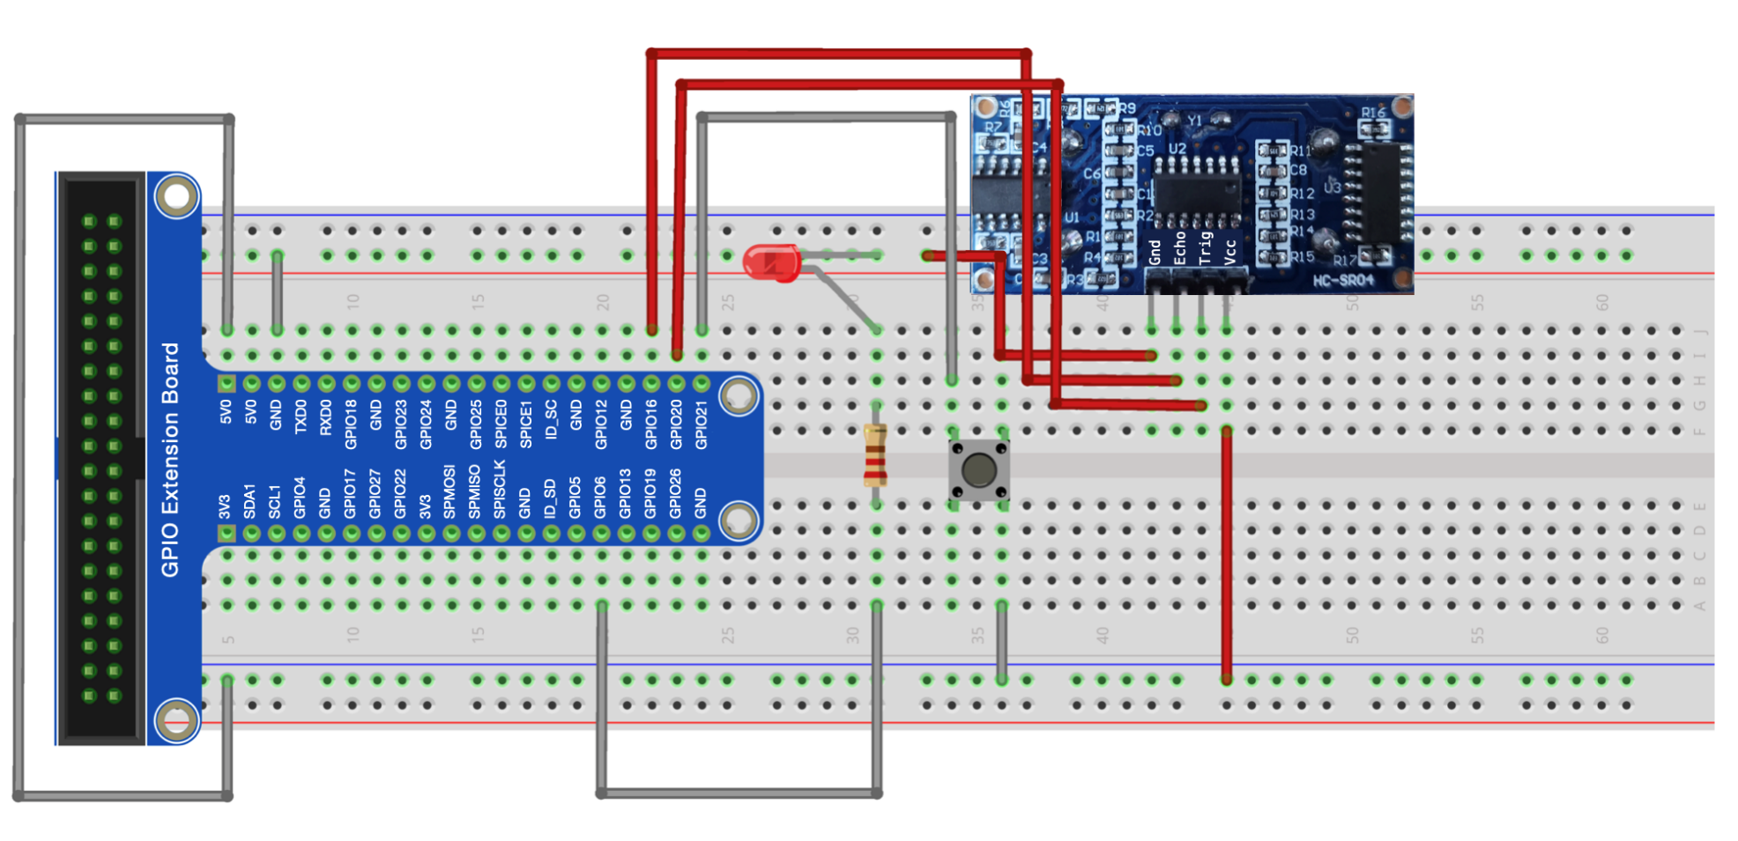
초음파 센서 실험을 위한 회로 구성

Slide 49
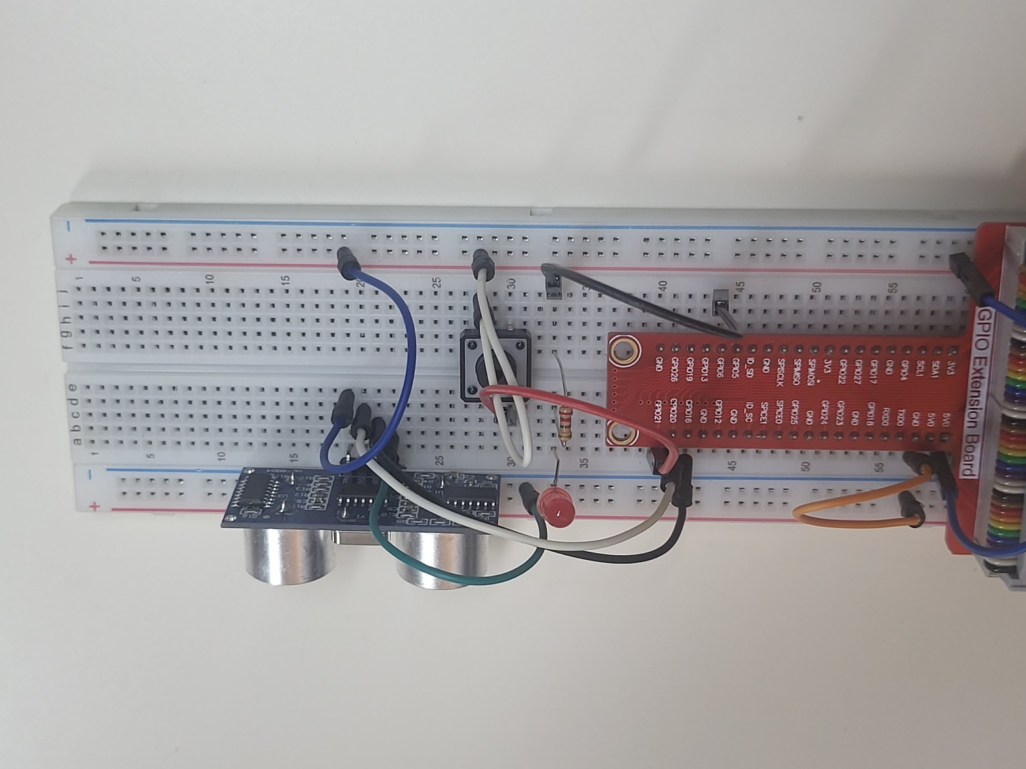
구성된 회로 사진

Slide 50
예제 8-6 초음파 센서를 이용한 물체와의 거리 측정
8-6.py
초음파 센서를 이용하여 약 0.5초 간격으로 물체와의 거리를 측정하여 출력하는 프로그램을 작성하라.
import time
import RPi.GPIO as GPIO
def measureDistance(trig, echo):
time.sleep(0.2) # 초음파 센서의 준비 시간을 위해 필연적인 200밀리초 지연
GPIO.output(trig, 1) # trig 핀에 1(High) 출력
time.sleep(0.01) # 신호 1(High)을 0.01초 동안 유지
GPIO.output(trig, 0) # trig 핀 신호 High->Low. 초음사 발사 지시
while(GPIO.input(echo) == 0): # echo 핀 값이 0->1로 바뀔 때까지 루프
pass
# echo 핀 값이 1이면 초음파가 발사되었음
pulse_start = time.time() # 초음파 발사 시간 기록
while(GPIO.input(echo) == 1): # echo 핀 값이 1->0으로 바뀔 때까지 루프
pass
# echo 핀 값이 0이 되면 초음파 수신하였음
pulse_end = time.time() # 초음파가 되돌아 온 시간 기록
pulse_duration = pulse_end - pulse_start # 경과 시간 계산
return pulse_duration*340*100/2 # 거리 계산하여 리턴(단위 cm)
trig = 20 # GPIO20
echo = 16 # GPIO16
GPIO.setmode(GPIO.BCM)
GPIO.setwarnings(False)
GPIO.setup(trig, GPIO.OUT)
GPIO.setup(echo, GPIO.IN)
while True:
distance = measureDistance(trig, echo)
print("물체와의 거리는 %fcm 입니다." % distance)
time.sleep(0.5) # 0.5초 간격으로 거리 측정(0.3으로 하면 정확)
(myenv) pi@pi:~/ch08 $ python 8-6.py
물체와의 거리는 3.769398cm 입니다.
물체와의 거리는 7.607698cm 입니다.
물체와의 거리는 10.323286cm 입니다.
물체와의 거리는 10.262489cm 입니다.
물체와의 거리는 10.752916cm 입니다.

